Slide 1

Projetando e Implementando Cloud Services
Evilázaro Alves
Microsoft Regional Director | Microsoft Azure MVP
www.evilazaro.com.br
evilazaro@outlook.com
@evilazaro

Slide 2
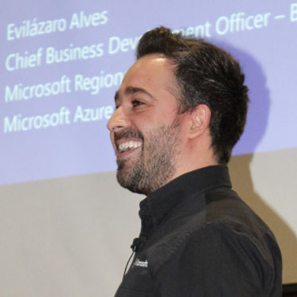


Evilázaro Alves | @evilazaro
Colocar informações sobre o instrutor aqui

Slide 3
Agenda

